Slide 1
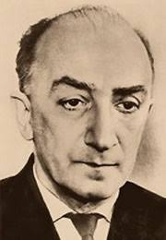
«Отсутствие оценки является поэтому самым худшим видом оценки, поскольку это воздействие не ориентирующее, а дезориентирующее.
( Б.Г. Ананьев)

Slide 2
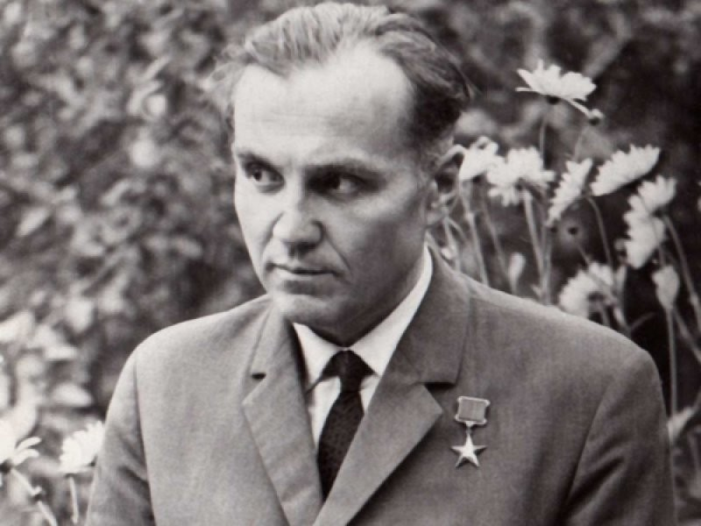
«Я далек от намерения вообще изгнать отметку из школьной жизни. Нет, без отметки не обойтись» (В.А. Сухомлинский)

Slide 3
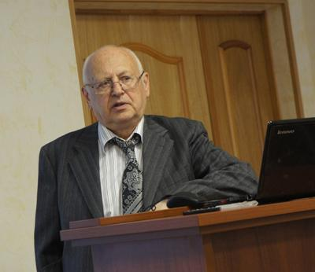
«Оценка знаний учащихся в той или иной форме является необходимой частью учебного процесса» ( В.М. Полонский)

Slide 4
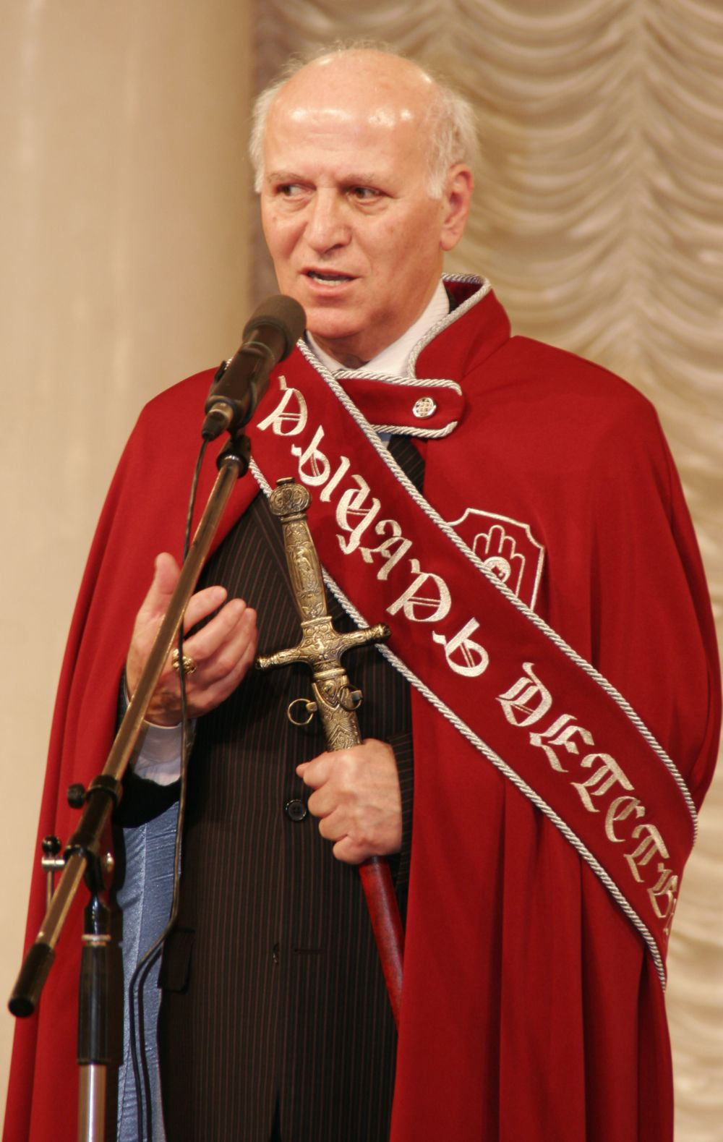
«Отметки, с одной стороны, подменяют прямые мотивы учения косвенными, а с другой - насаждают в процессе обучения нервозность, страх, неприязнь к учителю. Можно заставить учиться, но невозможно принудить к познавательной активности, заставить быть увлеченным в процессе познания. Вот это - та радость и покидает школьника, когда его учебная деятельность управляется с помощью отметок»
( Ш.А. Амонашвили)

Slide 5
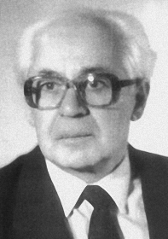
«Главные противоречия и недостатки существующей системы контроля и оценки учебной работы у учащихся показывают, что эта система, унаследованная нами от старых времен, давно устарела и требует замены» ( Л.М. Фридман)

Slide 6
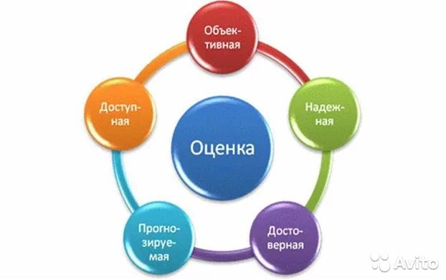
ОЦЕНКА – это определение степени усвоения обучаемыми знаний, умений и навыков.

Slide 7
1. Ученик не выучил урок - "2"
2. Не выполнил домашнее задание - "2"
3. Плохо выучил и сделал много ошибок -"2"
4. Пришёл на урок без школьных принадлежностей -"2"
5. Забыл тетрадь – „2“
6. Не следил за ходом урока, был вызван –„2“

Slide 8
Принципы построения системы оценивания.
Оценивание является постоянным процессом, естественным образом, интегрированным в образовательную практику
Оцениваться с помощью отметки могут только результаты деятельности ученика, но не его личные качества.
Оценивать можно только то, чему учат.
Критерии оценивания и алгоритм выставления отметки заранее известны и педагогам, и учащимся.
Система оценивания выстраивается таким образом, чтобы учащиеся включались в контрольно-оценочную деятельность, приобретая навыки и привычку к самооценке.

Slide 9
6 правил технологии «Оценивания»
ЧТО? - Все действия!
КТО? - Ученик + учитель в диалоге
СКОЛЬКО? - Одна
ГДЕ? - В дневнике, журнале
КОГДА? - На каждом уроке
КАК? - Из среднего бала

